Slide 1
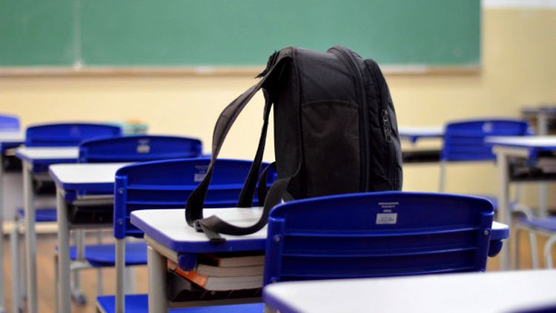

AÇÃO ARTICULADA DE ENFRENTAMENTO
À EXCLUSÃO, À INFREQUÊNCIA, AO ABANDONO E À EVASÃO ESCOLAR
Recomendação GPGJ nº 01, de 16 de abril de 2019

Slide 2









Construindo juntos A PROPOSTA

Slide 3
Por que A EXCLUSÃO, a infrequência, o ABANDONO E
A EVASÃO escolar?
Representam a negação do direito à educação –acesso, permanência, participação, aprendizagem e progressão a níveis mais elevados de ensino;
COMPROMETEM O PLENO DESENVOLVIMENTO DO INDIVÍDUO (cognitivo e socioemocional);
Se refletem em diversas metas e estratégias do pne;
Metas 1, 2, 3 (ACESSO, permanência e progressão);
Metas 4 e 19 (participação);
Metas 5, 7, 9 (aprendizagem);

Slide 4
Por que A EXCLUSÃO,
a infrequência, o ABANDONO E
A EVASÃO escolar?
Expõem a outras vulnerabilidades – explosão da violência e mortalidade jovem;
Perpetuam o ciclo de desigualdades sociais – educação é mecanismo de mobilidade social;
Impactam o desenvolvimento econômico do estado;

Slide 5
AS CAUSAS OU DETERMINANTES
DENTRO DA POLÍTICA EDUCACIONAL;
INSUFICIÊNCIA DA OFERTA;
TRANSPORTE ESCOLAR;
CARÊNCIA DE PROFESSORES;
ESTRUTURA DO AMBIENTE ESCOLAR;
APRENDIZAGEM X DISTORÇÃO;
VIOLÊNCIA Nas RELAÇÕES ESCOLARES;

Slide 6
AS CAUSAS OU DETERMINANTES
FORA DA POLÍTICA EDUCACIONAL;
PRESSÃO POR RENDA E TRABALHO;
UNIÃO E FILHOS;
VIOLÊNCIA DOMÉSTICA;
VIOLÊNCIA comunitária;
DESVALORIZAÇÃO SOCIAL DA EDUCAÇÃO;
DESINTERESSE DOs JOVENS PELA ESCOLA;

Slide 7
OS IMPACTOS
em 2017
133.745 CRIANÇAS E ADOLESCENTES entre 4 e 17 anos ESTAVAM fora da escola no rio de janeiro;
50.398 ou 37,6% entre 4 e 5 anos;
47.279 ou 35,3% entre 6 e 14 anos;
36.068 ou 26,9% entre 15 e 17 anos.
Relatório do 2º Ciclo de Monitoramento do PNE 2014-2024 – INEP/2018

Slide 8
OS IMPACTOS
CENSO DA EDUCAÇÃO BÁSICA - INEP/2018
ENTE FEDERADO (REDES PÚBLICAS) | REPROVAÇÃO EM 2018
ESTADO DO RIO DE JANEIRO | AI | AF | EM
 |  | TAXAS
 | 9,9 | 14,1 | 16,3

Slide 9
OS IMPACTOS
CENSO DA EDUCAÇÃO BÁSICA – INEP/2018
ENTE FEDERADO (REDES PÚBLICAS) | ABANDONO ESCOLAR EM 2018
ESTADO DO RIO DE JANEIRO | AI | AF | EM
 | TAXAS
 | 1,1 | 2,5 | 5,2

Slide 10
OS IMPACTOS
Censo da educação básica - INEP/2018
ENTE FEDERADO (REDES PÚBLICAS) | DISTORÇÃO IDADE-SÉRIE EM 2018
ESTADO DO RIO DE JANEIRO | AI | AF | EM
 |  | TAXAS
 | 21,6 | 37,9 | 41,8

Slide 11
OS IMPACTOS
TAXAS DE TRANSIÇÃO - INEP/2015
ENTE FEDERADO (REDES PÚBLICAS) | EVASÃO ESCOLAR EM 2014/2015
ESTADO DO RIO DE JANEIRO | AI | AF | EM
 |  | TAXAS
 | 2,4 | 6,9 | 13,6

Slide 12
OS IMPACTOS
Dentre os adolescentes e jovens adultos em cumprimento de Internação no RJ em 2016
59,6% dos entrevistados tinham entre 17 e 18 anos;
76,2% eram negros;
96,7% eram do sexo masculino;
Pesquisa Trajetórias de Vida de Jovens em Situação de Privação de Liberdade no Sistema Socioeducativo do Estado do Rio de Janeiro”. Orgs. Julião e Mendes (2019)

Slide 13
OS IMPACTOS
Dentre os adolescentes e jovens adultos em cumprimento de Internação no RJ em 2016
71,3% ainda cursavam os anos finais do ensino fundamental;
61,6% estavam fora da escola naquele ano letivo (abandono);
46,6% estavam fora da escola há mais de 1 ano (evasão);
Pesquisa Trajetórias de Vida de Jovens em Situação de Privação de Liberdade no Sistema Socioeducativo do Estado do Rio de Janeiro”. Orgs. Julião e Mendes (2019)

Slide 14
OS IMPACTOS
Jovens que terminam o ensino médio:
Formam famílias mais tarde;
Têm menos filhos;
Apresentam maior probabilidade DE adotar soluções pacíficas de conflitos (BARROS, 2016);
Jovens que não terminam o ensino médio:
Enfrentam taxas de desemprego três vezes maiores do que os que concluem essa etapa (FIORENTINI, 2014);

Slide 15
OS IMPACTOS
BAIXA ESCOLARIDADE E EXPECTATIVA DE VIDA:
SEM ESCOLARIDADE – PERDA DE 2,8 ANOS DE VIDA;
1 A 3 ANOS DE ESTUDO – PERDA DE 1,4 ANOS DE VIDA;
4 A 7 ANOS DE ESTUDO – PERDA DE 1,0 ANO DE VIDA;
9 A 11 ANOS DE ESTUDO – PERDA DE 0,2 ANO DE VIDA;
ACIMA DE 12 ANOS DE ESTUDO – 0,1 ANO DE VIDA;
(CERQUEIRA, 2014)

Slide 16
E POR QUE NÓS?
SOMOS ATINGIDOS DIARIAMENTE NO EXERCÍCIO DAS NOSSAS FUNÇÕES;
A POLÍTICA EDUCACIONAL NÃO PODE SOLUCIONAR ESSAS QUESTÕES SOZINHA;
PRECISAMOS DA AÇÃO DE TODOS OS DEMAIS RESPONSÁVEIS - INTERSETORIALIDADE;
MUDAR O FOCO: CULPABILIZAÇÃO X BUSCA DE NOVAS SOLUÇÕES CONJUNTAS E ARTICULADAS;

Slide 17
QUAL A PROPOSTA?
CONSTRUIR UM “PACTO ESTADUAL”
PROMOVER DIAGNÓSTICO;
EXECUTAR AÇÕES ARTICULADADAS DE ENFRENTAMENTO ÀS MÚLTIPLAS CAUSAS;
MOBILIZR A TODOS;
ATINGIR TODO O TERRITÓRIO DO ESTADO DO RIO DE JANEIRO;

Slide 18
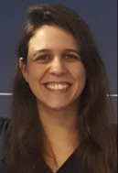
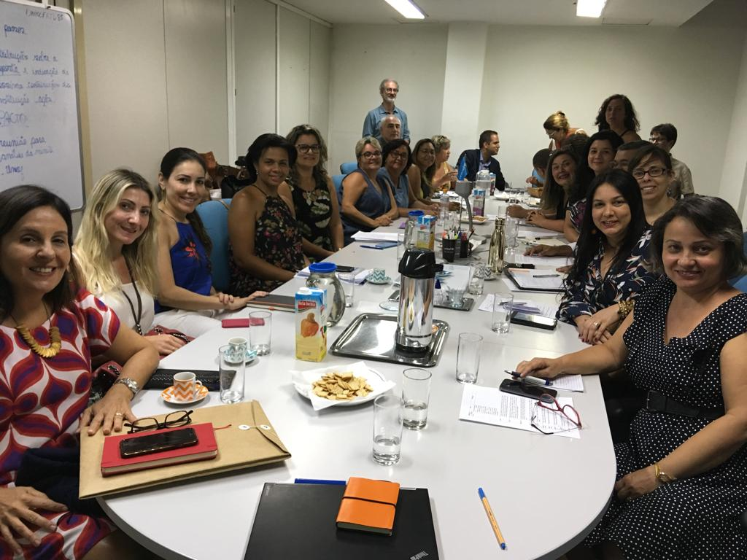

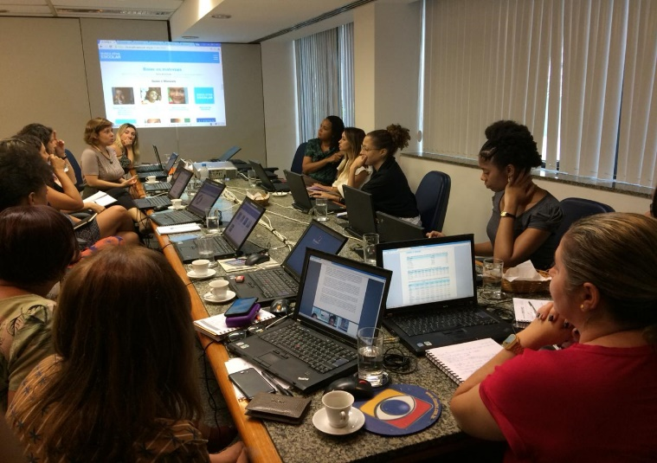
“PACTO ESTADUAL”
PRIMEIROS PASSOS
Mprj
Tce
Unicef
undime
Gafce
uncme

Slide 19
“PACTO ESTADUAL”
PRESSUPOSTOs
Afirmação DA urgência e DA prioridade;
respeito à autonomia do entes federados e dos sistemas de ensino, bem como de todos os demais pactuantes;
valorização das ações, programas e serviços já em execução e das experiências acumuladas;
NECESSIDADE DE FAZER CONVERGIR A AÇÃO AUTÔNOMA DE TODOS PARA UM MESMO FIM – COLABORAÇÃO E FORTALECIMENTO MÚTUOS;

Slide 20
“PACTO ESTADUAL”
ESTRUTURA E FORMA
pacto ESTADUAL E TERMOS DE ADESÃO MUNICIPAIS – 93 DOCUMENTOS E 1 SÓ COMPROMISSO;
Objetivos comuns e específicos;
Responsabilidades comuns e específicas;
Resultados pretendidos;
GOVERNANÇA:
Grupo de trabalho interinstitucional;
DO PACTO – ÂMBITO ESTADUAL;
DOS TERMOS DE ADESÃO – ÂMBITO MUNICIPAL;

Slide 21
“PACTO ESTADUAL”
GRANDE DESAFIO É SENSIBILIZAR
Governo do Estado e governos municipais:
CHEFES DO EXECUTIVO;
Secretários EDUCAÇÃO, SAÚDE, ASSISTÊNCIA SOCIAL;
instituições de controle externo;
colegiados de políticas públicas;
organismos internacionais e sociais;
entidades privadas e sindicais;
Famílias e alunos;

Slide 22
um instrumento em
construção
PROJETO “EDUCAÇÃO SEM DISTINÇÃO”
“Panorama educação”
Auxiliar na identificação das realidades locais;
Promover a comparação entre territórios;
demonstrar a evolução do cumprimento das metas do pne;
Promover a elaboração de painéis temáticos:
dados públicos;
produzidos por ação do mprj;

Slide 23
um instrumento em
construção
PROJETO “EDUCAÇÃO SEM DISTINÇÃO”
“Panorama educação”
Transformar:
Dados
Informação
Conhecimento
Ações Estratégicas
Resultados

Slide 24
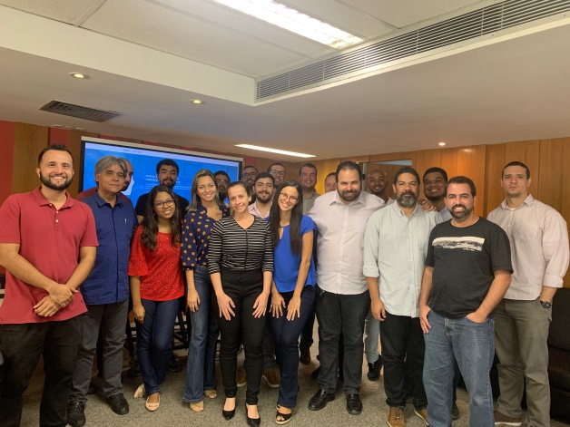
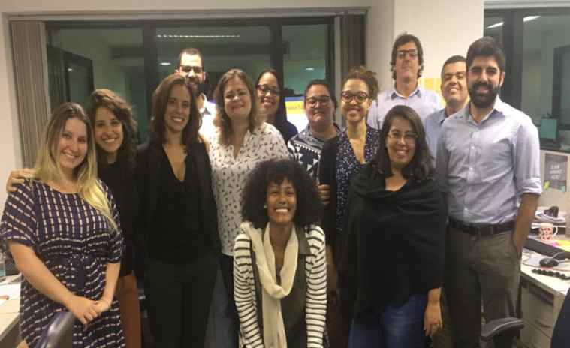
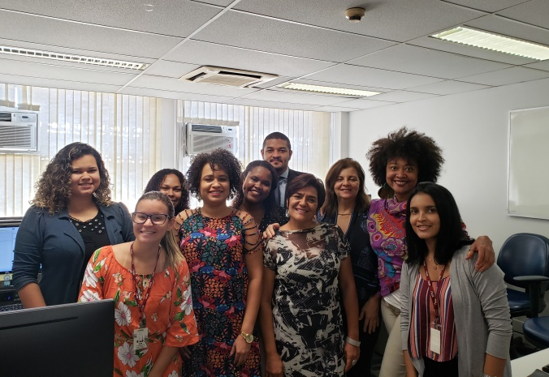
um instrumento em
construção
PROJETO “EDUCAÇÃO SEM DISTINÇÃO”
“Panorama educação”
Mp em mapas
CENPE
CAO EDUCAÇÃO

Slide 25
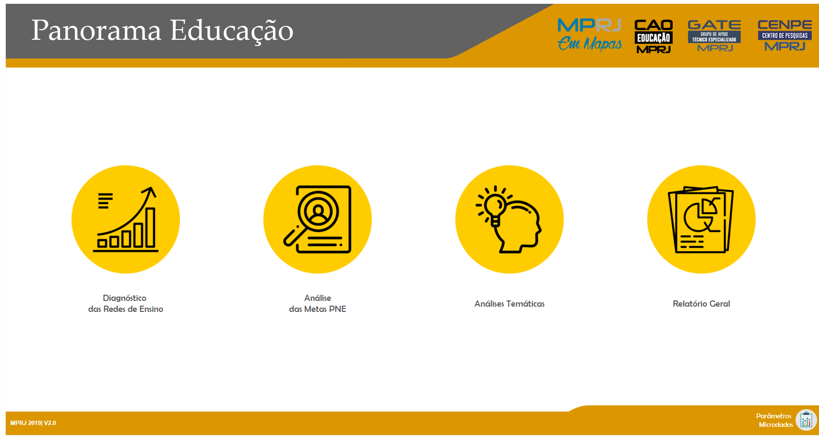
umA FERRAMENTA em
construção
Clique na imagem para acessar o Painel do Panorama Educação.

Slide 26
O QUE TEMOS A PERDER TENTANDO?
“Não é possível refazer este país, democratizá-lo, humanizá-lo, torná-lo sério, com adolescentes brincando de matar gente, ofendendo a vida, destruindo o sonho, inviabilizando o amor. Se a educação sozinha não transforma a sociedade, sem ela tampouco a sociedade muda.”
Paulo Freire

Slide 27






Agradecemos
e nos colocamos à disposição!

